Slide 1
Kako koristiti AI na siguran način?
Žaklina Šupica
Jakov Kiš
CARNET; Sektor – Nacionalni CERT

Slide 2
Sadržaj
Nacionalni CERT
Što je AI?
Primjer - ChatGPT
Rizici korištenja AI-a
10 savjeta za sigurno korištenje AI-a

Slide 3
Nacionalni CERT
2007. osnovan u skladu sa Zakonom o informacijskoj sigurnosti ​
Sektor Hrvatske akademske i istraživačke mreže – CARNET​
Nacionalni CERT je nadležni CSIRT* za pet sektora temeljem novog Zakona o kibernetičkoj sigurnosti (NN 14/24):​
Bankarstvo, Infrastruktura financijskog tržišta, Digitalna infrastruktura (za Registar naziva vršne nacionalne internetske domene), Istraživanje te Sustav obrazovanja​
Glavna zadaća CERT.hr-a:
obrada incidenata ako je jedna od strana u .hr domeni ili u hrvatskom IP adresnom prostoru (osim tijela državne uprave→ ZSIS CERT)​
Misija CERT.hr-a:
prevencija i zaštita od računalnih ugroza sigurnosti javnih informacijskih sustava u Republici Hrvatskoj
*Computer Security Incident Response Team

Slide 4
Što je AI?
AI (Artificial Intelligence) ili UI (Umjetna Inteligencija)
sposobnost nekog uređaja da oponaša ljudske aktivnosti poput zaključivanja, učenja, planiranja i kreativnosti*

Slide 5
Proces rada ChatGPT -a*
Tokenizacija (engl. Tokenisation)
Ugrađivanje (engl. Embedding)
Generiranje odgovora (engl. Completion)
Mreža pozornosti (engl. Attention)

Slide 6
Rizici korištenja AI-a
Sve što unesemo u ChatGPT se pohranjuje i koristi za njegovo daljnje 'treniranje' (bilo to uneseno u obliku teksta, u obliku prijenosa datoteke ili davanja povratnih informacija)
Podaci korisnika ChatGPT-a mogu biti dijeljeni s trećim stranama (uz pristanak ili u posebnim okolnostima)
AI sustavi su trenutno 'crna kutija' za običnog korisnika, ne znamo na koji način se naši podaci obrađuju i spremaju te koriste li se primjerene mjere za zaštitu cjelovitosti, povjerljivosti i dostupnosti podataka

Slide 7
10 savjeta za sigurno korištenje AI-a
Prije korištenja ChatGPT-a (ili drugih AI modela) savjetujte se sa svojim nadređenim
Provjerite URL na kojem se nalazite prilikom korištenja ChatGPT-a, kako ne bi unijeli podatke u zlonamjernu stranicu koja imitira sustav
Ne unosite osobne, osjetljive ili povjerljive podatke u ChatGPT

Slide 8
10 savjeta za sigurno korištenje AI-a
Redovito brišite razgovore unutar sustava koji vam više ne trebaju
Ne koristite poslovni račun za privatne potrebe
Podatke koje vam sustav generira dvostruko provjerite
Dobiveni sadržaj je izveden iz sadržaja koji su prethodno generirali drugi i stoga je potrebno obratiti pažnju da se ne radi o sadržaju koji je zaštićen autorskim ili srodnim pravim

Slide 9
10 savjeta za sigurno korištenje AI-a
Poštujte sigurnosnu politiku ustanove i propisana pravila za zaštitu i povjerljivost podataka
S posebnim oprezom koristite dodatke za preglednike (add-on/plug-in) koji omogućuju pristup ChatGPT-u, jer su već iskorišteni za krađu podataka
Redovito ažurirajte svoje sustave
Redovito se informirajte i educirajte o novim prijetnjama te mjerama zaštite

Slide 10
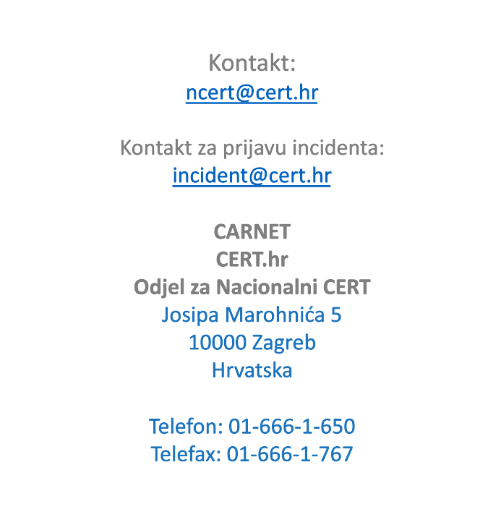
Hvala vam na pažnji!
Za najnovije informacije o najboljim praksama u korištenju umjetne inteligencije, pratite objave Nacionalnog CERT-a.
cert.hr/tag/ai/
facebook.com/CERT.hr
twitter.com/HRCERT

